Slide 1
РУССКИЙ ЯЗЫК
ЛИТЕРАТУРА

Slide 2
Пособия издательства «ЭКЗАМЕН»
соответствуют демоверсии, действующей в текущем учебном году;
имеют гриф МЦКО;
многие подготовлены разработчиками контрольных измерительных материалов ОГЭ и ЕГЭ;
учитывают все содержательные и организационные особенности ЕГЭ и ОГЭ;
ориентированы на учащихся, учителей и методистов.

Slide 3
Серии пособий для подготовки к ЕГЭ и ОГЭ
«ЕГЭ и ОГЭ. Типовые тестовые задания»
«ЕГЭ и ОГЭ. Тренажёр»
«ЕГЭ. Практикум»
«ЕГЭ. Супертренинг»
«ЕГЭ. Эксперт»
«ЕГЭ и ОГЭ. Выполнение заданий»
«ЕГЭ. Задачник»
«ЕГЭ и ОГЭ. Сборник заданий»

Slide 4
Типовые тестовые задания

Slide 5
Типовые тестовые задания

Slide 7
Типовые тестовые задания
Пособия всех серий «ТИПОВЫЕ ТЕСТОВЫЕ ЗАДАНИЯ 2018» составлены из РАЗНЫХ ЗАДАНИЙ
Пособия подготовлены разработчиками ЕГЭ;
содержат от 14 до 50 вариантов экзаменационной работы, которые полностью соответствуют текущей демоверсии;
дополнительные задания части 2;
ответы ко всем заданиям;
подробный разбор с комментариями к одному варианту.

Slide 8
Типовые тестовые задания для 9 класса

Slide 9
Типовые тестовые задания для 9 класса
Пособия подготовлены разработчиками ОГЭ.
Пособия содержат от 14 до 50 вариантов типовых тестовых заданий.
Назначение пособий - отработка практических навыков учащихся при подготовке к ОГЭ по русскому языку и литературе.
Даны ответы ко всем вариантам тестов.

Slide 10
ТРЕНАЖЁР

Slide 11
ТРЕНАЖЁР
Авторы – разработчики материалов ЕГЭ;
содержат задания разного уровня сложности на каждую тему кодификатора;
позволяют быстро выявить и устранить пробелы в знаниях;
ориентированы на подготовку в течение учебного года, но при необходимости помогут подготовиться за несколько дней до экзамена.

Slide 12
Пособие предназначено для эффективной пошаговой подготовки к устной части основного государственного экзамена по русскому языку и содержит тренировочные задания, а также советы и рекомендации, позволяющие избежать типичных ошибок в устном ответе. Работая с пособием, учащиеся научатся • грамотно, правильно и выразительно читать и пересказывать тексты; • выстраивать монологи и диалоги на заданные темы в соответствии с определённым типом речи; • излагать материал на основе личного жизненного опыта; • представлять и аргументированно отстаивать свою точку зрения в диалоге. Пособие рекомендовано учащимся 8-9-х классов, учителям, методистам и может быть использовано на уроках и для самостоятельной подготовки.

Slide 13
Практикум
10 вариантов экзаменационной работы;
бланки ответов, аналогичные тем, что используются на ЕГЭ;
инструкции по заполнению бланков с подробным разбором типичных ошибок в оформлении ответов;
ответы ко всем заданиям.

Slide 14
СУПЕРТРЕНИНГ
Тематические блоки заданий.
Утвержденная структура экзаменационной работы.
Контрольные тестовые задания.
Ответы ко всем заданиям.

Slide 15
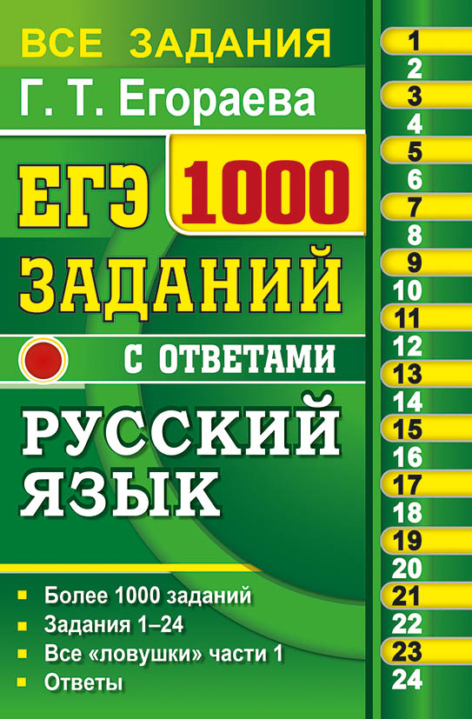
Задачник

Slide 16
Задачник
Содержит разноуровневые варианты экзаменационных заданий с подробным методическим комментарием их выполнения.
В сборнике вы найдете возможные алгоритмы действий, увидите простые пути решения заданий, обратите внимание на экзаменационные "ловушки".
Задания пособия позволят приобрести навыки выполнения тестов любой сложности и эффективно подготовиться к ЕГЭ, а также к вступительным экзаменам в вузы.

Slide 17
Эксперт в ЕГЭ

Slide 18
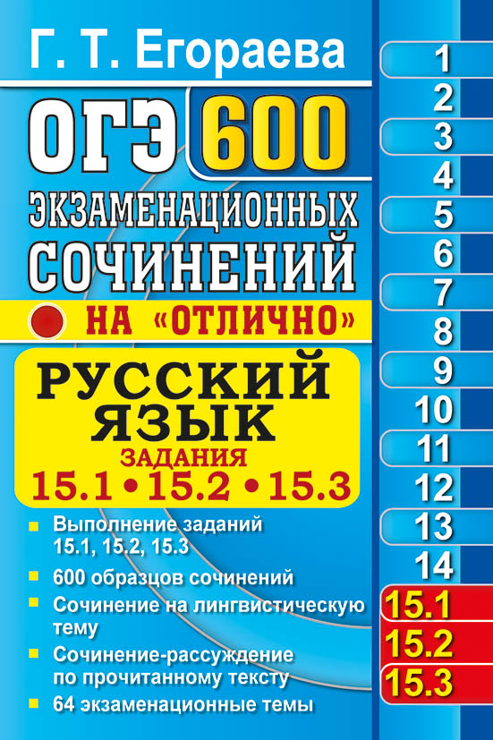
Пособие поможет подготовиться к написанию сочинения (задания 15.1, 15.2, 15.3).
В книге представлены образцы написания сочинений для каждого задания части 3.
Работая с пособием, учащиеся поймут:
• как написать вступление;
• как составить собственное аргументированное суждение по предложенной теме;
• каким может быть вывод в сочинении;
• как сделать так, чтобы написанное сочинение характеризовалось смысловой цельностью, речевой связностью и последовательностью изложения;
• как сформулировать определение ключевого слова;
• как прокомментировать данное определение;
• как аргументировать сформулированный тезис;
• как сделать вывод из написанного;
• как переосмыслить предложенный фрагмент текста и сформулировать тезис сочинения-рассуждения, отразив в нем смысловую структуру исходного текста.

Slide 20
Сборник заданий

Slide 25
Рекомендации по совершенствованию процесса преподавания русского языка
Многие недостатки подготовки экзаменуемых связаны с сохраняющимся в школьной практике вербально-информационным стилем обучения, что приводит к неумению выпускников мыслить самостоятельно, излагать свою точку зрения, аргументировать её.

Slide 26
Рекомендации по совершенствованию процесса преподавания русского языка
Остаётся актуальной работа с текстом на уроках русского языка. Текст, с одной стороны, должен стать стимулом для обсуждения различных проблем, с другой стороны – предоставить необходимый фактический и языковой материал для создания собственного речевого высказывания (смысловая информация, структура и набор языковых средств). Следует разнообразить дидактический материал, включая в работу на уроке неадаптированные тексты.

Slide 27
Рекомендации по совершенствованию процесса преподавания русского языка
Следует более последовательно реализовывать в школе сознательно-коммуникативный принцип обучения родному языку, основная идея которого заключается в признании важности теоретических (лингвистических) знаний для успешного формирования практических речевых умений. Особое внимание следует обратить на формирование аналитических умений. При этом необходимо постоянное внимание к смысловой стороне рассматриваемых языковых явлений (лексических, грамматических, словообразовательных и др.).

Slide 28
Рекомендации по совершенствованию процесса преподавания русского языка
Результаты ЕГЭ по русскому языку убеждают в необходимости использования в работе учителя современных способов проверки знаний, умений и навыков учащихся, освоения критериального подхода к оценке творческих работ учащихся

Slide 29
Россия, 107045, г. Москва, Луков переулок, д. 8
Тел./факс: +7 (495) 641-00-30
www.examen.biz, экзамен.рф
Отдел реализации: sale@examen.biz
Общий e-mail издательства: info@examen.biz

